Slide 1
TJELESNA I ZDRAVSTVENA KULTURA Pripremne vježbe

Slide 2
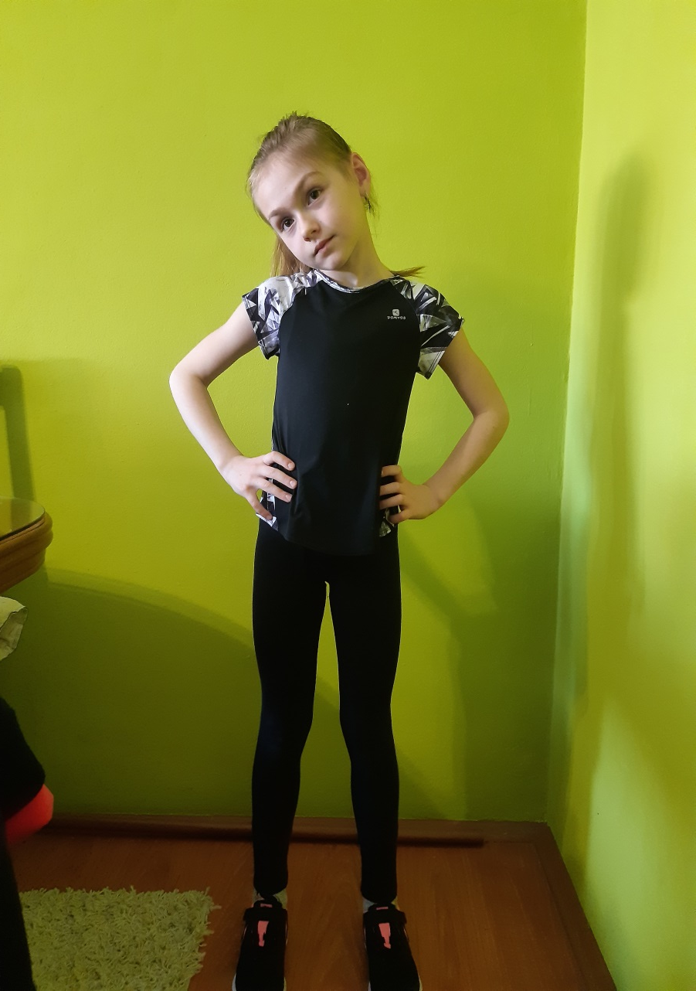
Otklon glavom u lijevu i desnu stranu

Slide 3
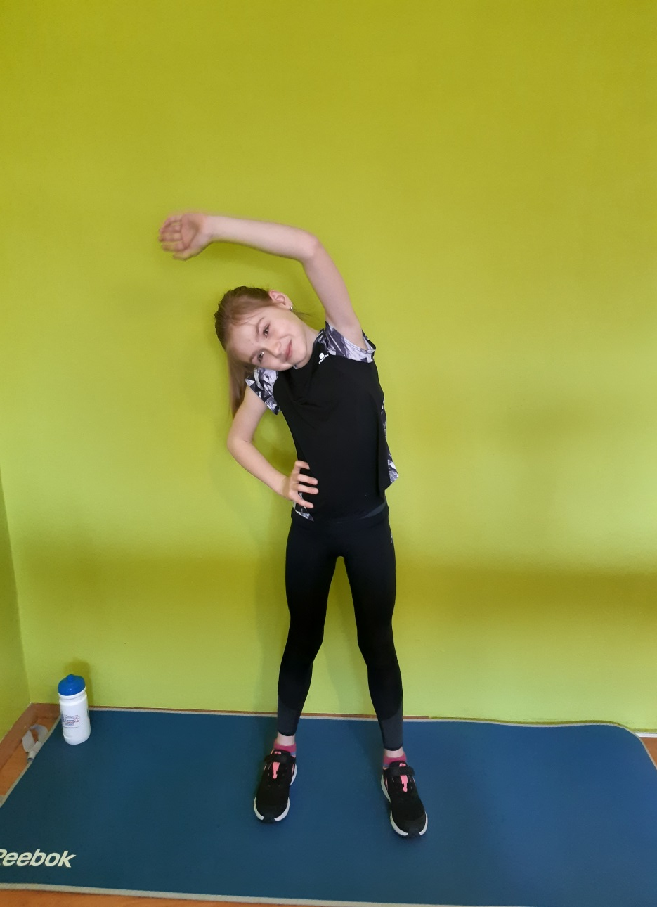
Otklon TRUPOM u lijevu i desnu stranu

Slide 4
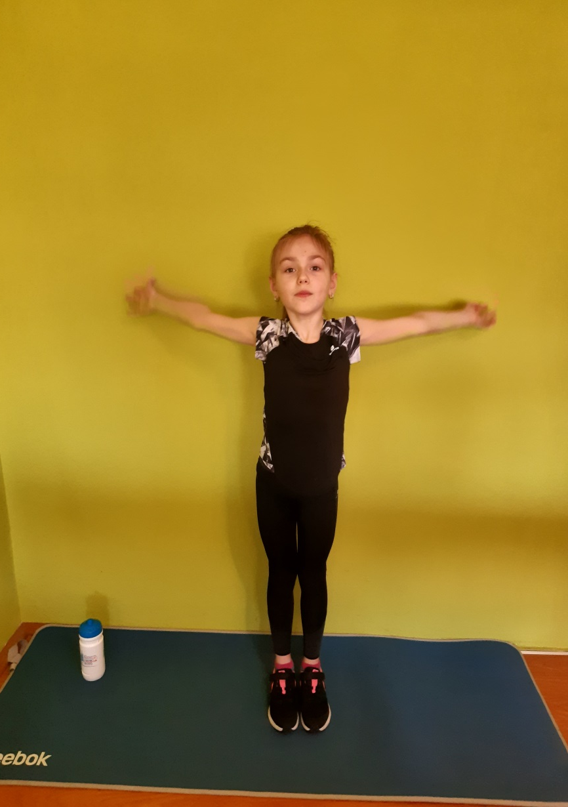
Kruženje rukama

Slide 5
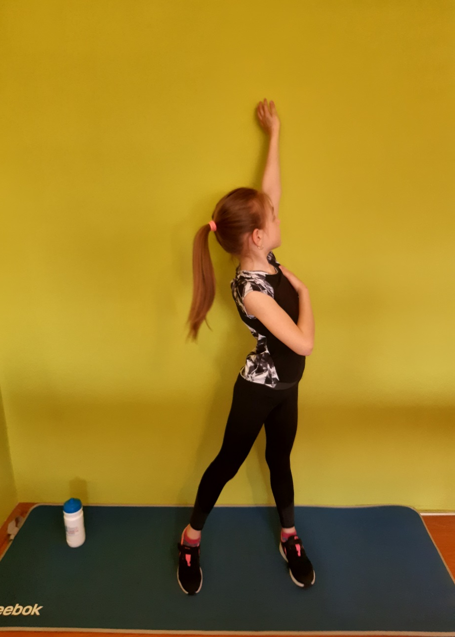
Zasuk trupom; pogled za rukom

Slide 6
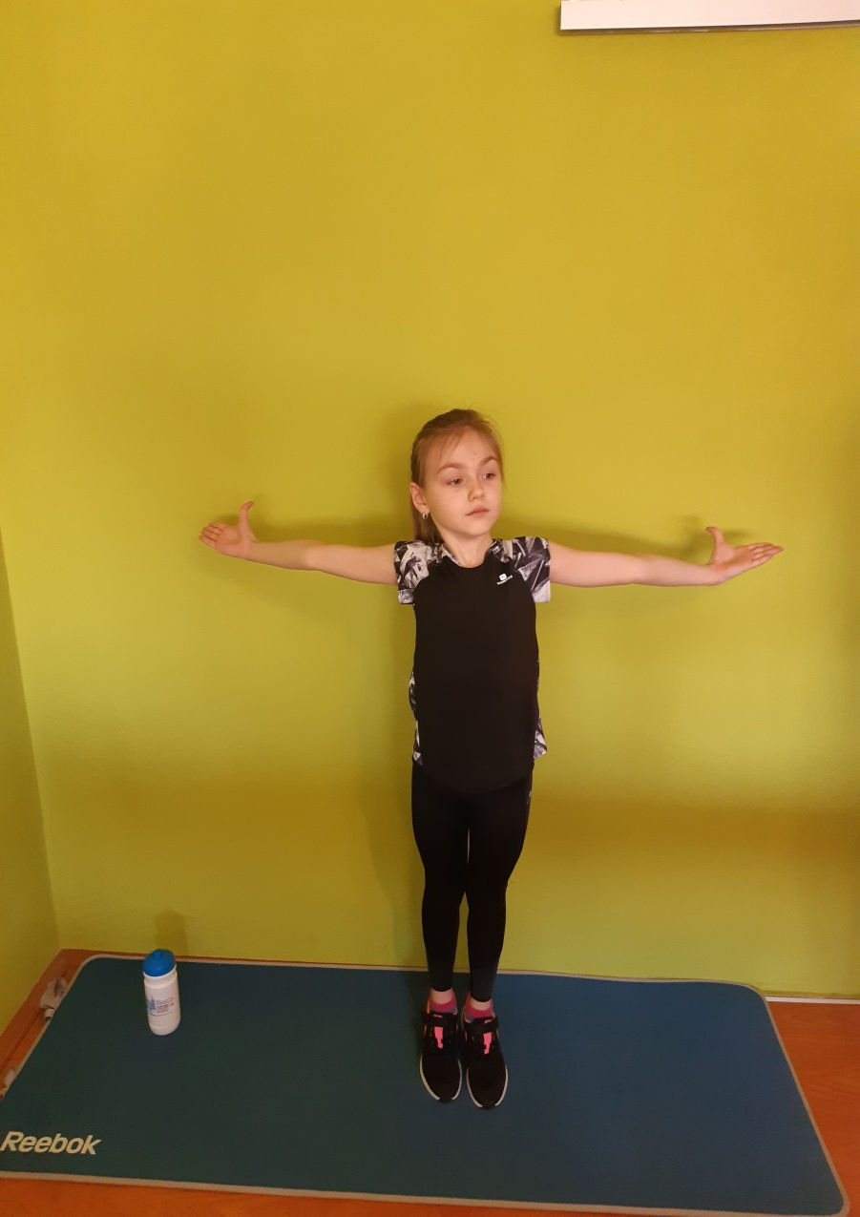
Stav spojeni; pogrčiti ruke Uspon na prste; odručiti

Slide 7
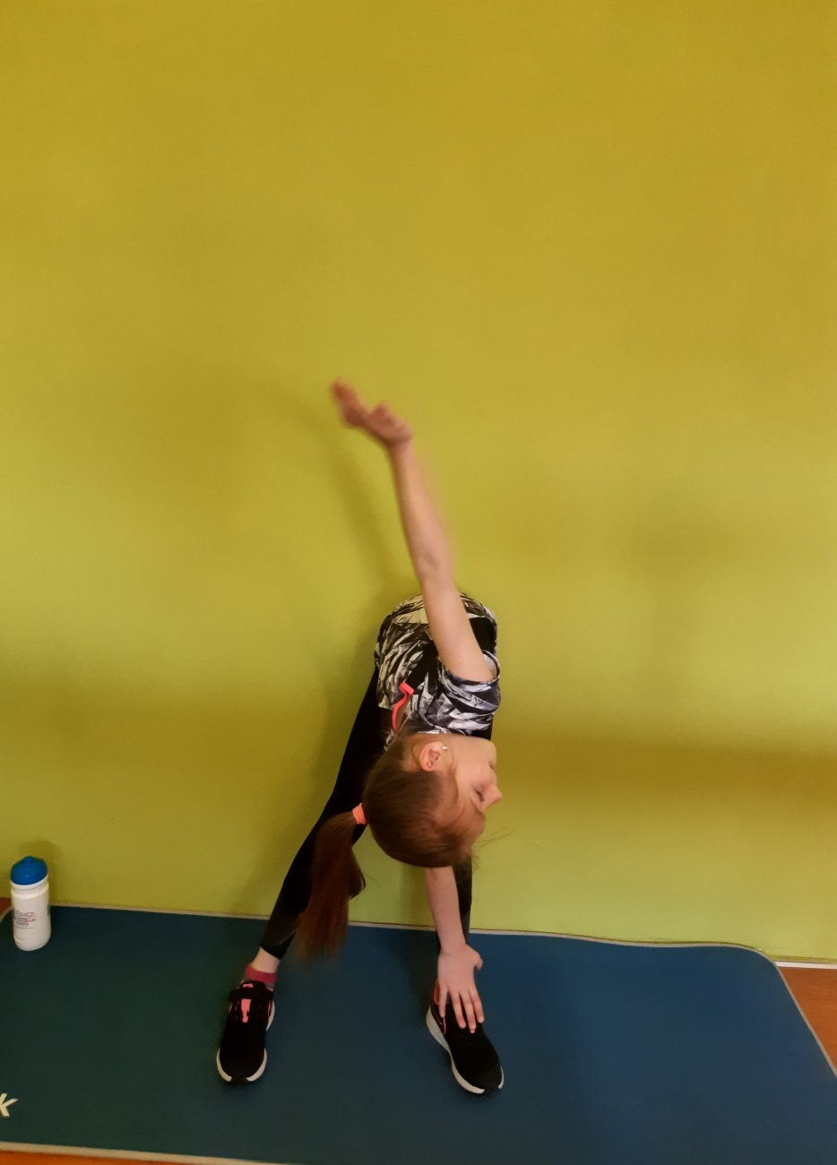
„Vjetrenjača”

Slide 8
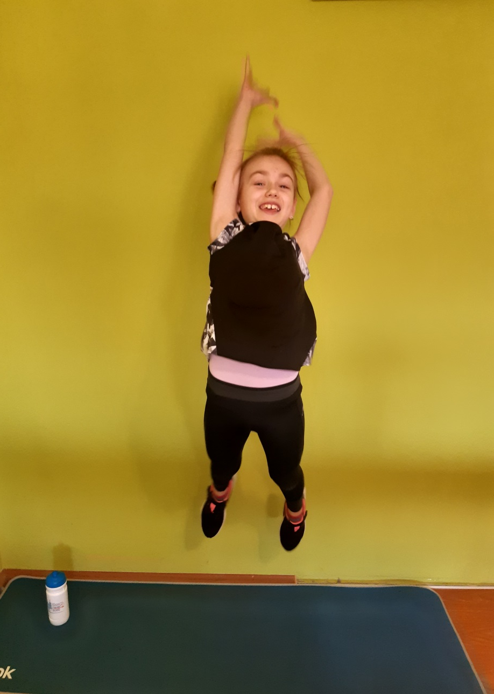
Čučanj; skok uviti

Slide 9
OSTANI KOD KUĆE I VJEŽBAJ!!!

